Slide 1
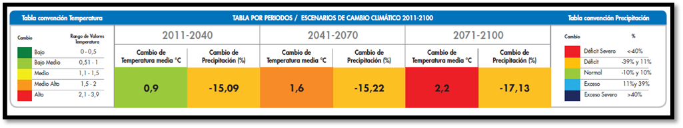
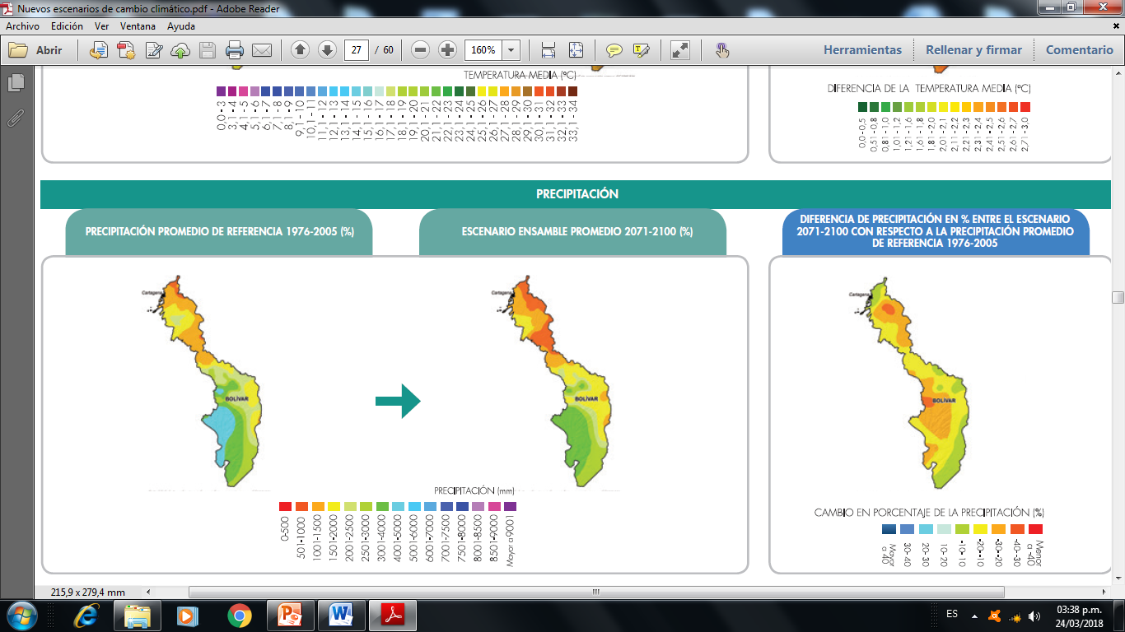
CAMBIO CLIMÁTICO (PRECIPITACIONES)
Escenarios de cambio climático para el departamento de Bolívar hasta fin de siglo
Se estima que habrá posibles leves aumentos de precipitaciones de máximo el 10% para el norte del departamento, en particular en la zona costera y el suroriente del mismo.
Con respecto a la reducción de las precipitaciones, Las principales zonas afectadas según los datos arrojados en los escenarios podrán ser aquellas zonas bajas cercanas a las serranías de San Jacinto y Santa Rosa y los municipios de planicie al norte de la Serranía de San Lucas. La disminución de las precipitaciones podrá llegar a 17,13% para fin de siglo.
Fuente: tercera Comunicación de Cambio Climático y los Escenarios de Cambio Climático para Colombia hecho por el instituto de hidrología, meteorología y estudios ambientales (IDEAM) 2015

Slide 2

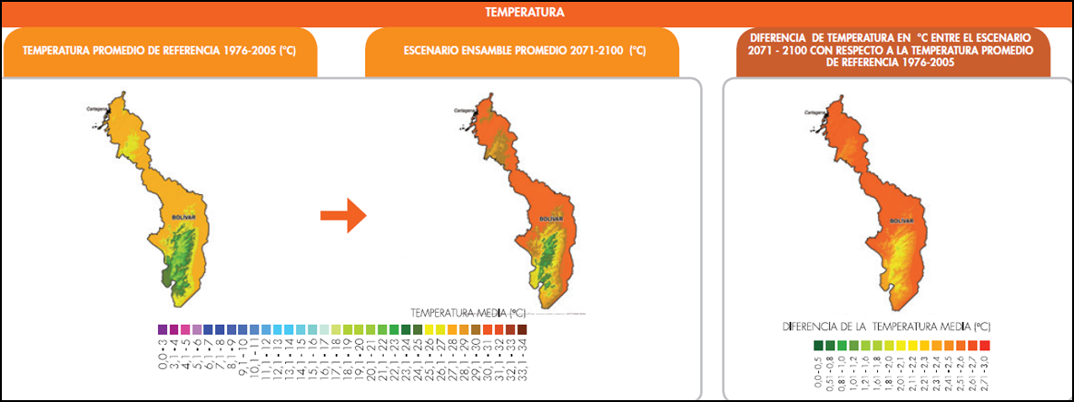
CAMBIO CLIMÁTICO (TEMPERATURA)
Escenarios de cambio climático para el departamento de Bolívar hasta fin de siglo
Analizando los escenarios generados para el departamento de Bolívar, en los próximos 25 años (2011-2040) la temperatura podrá alcanzar 0,9 °C sobre la actual Y para fin de siglo puede llegar en promedio 2,2°C. El aumento de temperatura se presentará en todo el territorio departamental. Sobre la Serranía de San Lucas las diferencias serán menos marcadas.
Fuente: tercera Comunicación de Cambio Climático y los Escenarios de Cambio Climático para Colombia hecho por el instituto de hidrología, meteorología y estudios ambientales (IDEAM) 2015

Slide 3
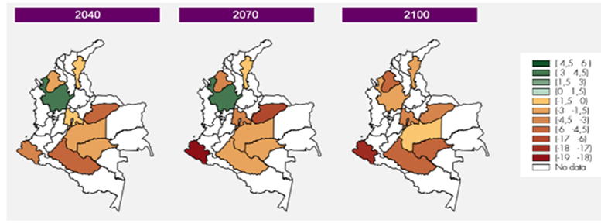
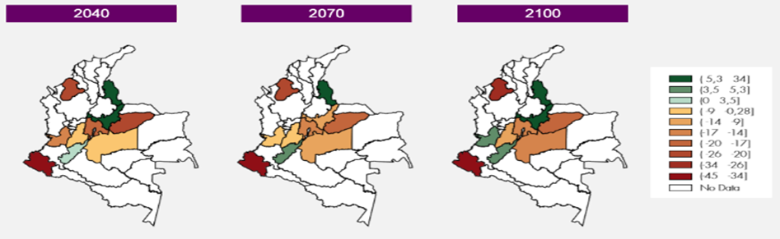
IMPACTOS SECTORIALES
Impactos de productividad en el sector ganadero:
Cambio porcentual en producción de carne y leche con respecto a 1976-2011 Promedio multi-escenario
Con respecto al histórico (1976 – 2011), la productividad en el sector ganadero del departamento de Bolívar puede llegar a ser una de las más afectadas debido a la posible disminución de temperatura y reducción de precipitaciones en el periodo 2011-2100.
A nivel nacional 1,6% será la reducción de la productividad de carne y leche en el periodo 2011-2100 con respecto al histórico (1976 – 2011).
Impactos en rendimientos agrícolas:
Cambio porcentual en rendimientos agrícolas con respecto a línea base 2000-2010. Promedio multi-escenario
Con respecto al histórico observado, la productividad en el sector Agrícola del departamento de Bolívar puede llegar a ser una de las más afectadas debido a la posible disminución de temperatura y reducción de precipitaciones obtenida en la proyección 2011-2100. Por otra parte, el aumento de la temperatura puede llegar a afectar los ecosistemas asociados a las serranías, así como los cultivos de pancoger.
Se puede observar que en el territorio Nacional, 7,4% será la reducción de los rendimientos agrícolas de los principales cultivos en el periodo 2011-2100 con respecto al histórico (1976 – 2011)
14,8% se reducirá el rendimiento del cultivo de papa, 0,2% aumentará el rendimiento del cultivo de arroz y 21,6% se reducirá el rendimiento del cultivo de maíz.
Fuente: Sistema de Información Ambiental de Colombia (SIAC) – virtual, consultado en 2018

Slide 4
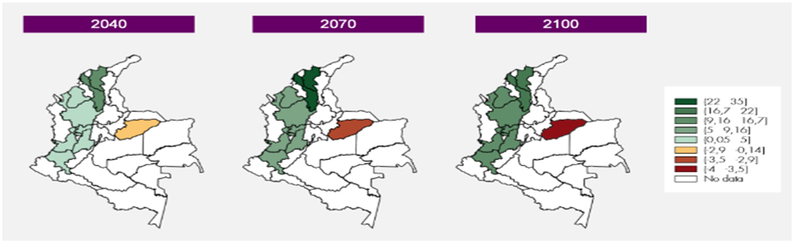
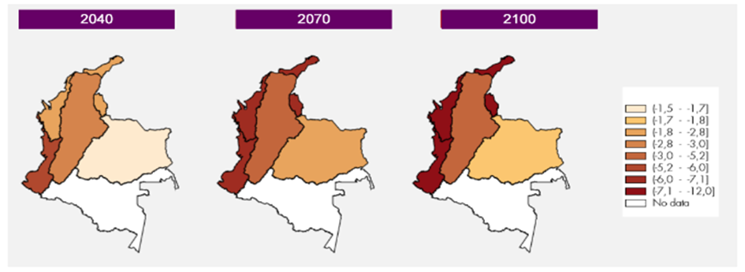
IMPACTOS SECTORIALES
Impactos de productividad en el sector forestal: Cambio porcentual de producción potencial con respecto a línea base. Promedio multi-escenario
Con respecto al histórico observado, el impacto de productividad forestal del departamento de Bolívar será positivo en la proyección 2011-2100. a nivel nacional el aumento productivo anual podrá llegar en promedio al 6.2% y en Bolívar de 10 a 35% aproximadamente
Escenarios Nacionales vs Departamentales
Impactos de productividad en el sector pesca: Cambio del peso de los desembarcos con respecto a 2006-2010. Promedio multi-escenario.
Fuente: Elaboración propia teniendo en cuenta la información del Sistema de Información Ambiental de Colombia (SIAC) – virtual, consultado en 2018
productividad en el sector pesca en el departamento de Bolívar se verá reducida según la proyección 2011-2100. A nivel nacional la disminución de la carga pesquera podrá llegar al 5.3% y en Bolívar del 2.8 al 3.0% aproximadamente en el periodo 2011-2040 y del 3.0 al 5.2% en los dos periodos posteriores.
Fuente: Sistema de Información Ambiental de Colombia (SIAC) – virtual, consultado en 2018

Slide 5
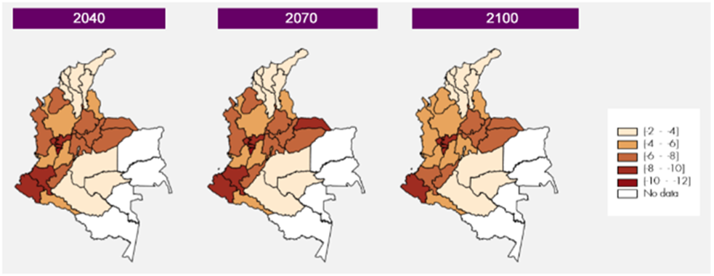
IMPACTOS SECTORIALES
Impactos en el transporte: Reducción estimada de la disponibilidad de la red vial primaria promedio multi-escenario (porcentaje del tiempo)
Escenario Nacional vs Departamental
Fuente: Elaboración propia teniendo en cuenta la información del Sistema de Información Ambiental de Colombia (SIAC) – virtual, consultado en 2018
Con respecto al histórico observado, aproximadamente un 5,9% en promedio de tiempo se presentarían cierres de la red vial nacional primaria y de 2 a 4% en el departamento de Bolívar en el periodo 2011 2100.
Los Impactos en productividad de carretero serán por la reducción estimada de la disponibilidad de la red vial primaria.
Fuente: Sistema de Información Ambiental de Colombia (SIAC) – virtual, consultado en 2018

